Slide 1
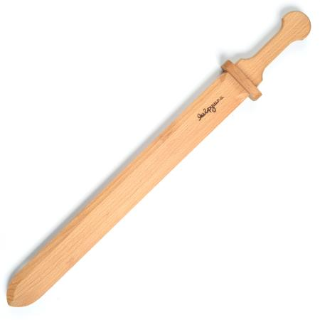

«Приходи с мечом вечером, сыграем.»
с мечом
мяч

Slide 2
Подумай Докажи Напиши б.жать бег бежать см.треть смотр смотреть д.рога - дорога св.стеть свист свистеть мес.ц - месяц

Slide 3


